Slide 1
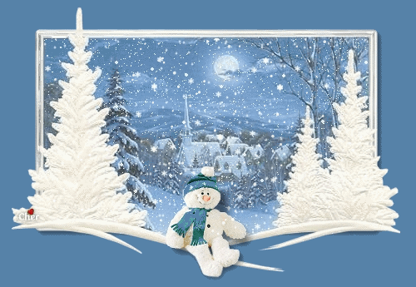
Сабақтың тақырыбы:
ҚЫС КЕЛБЕТІ

Slide 2
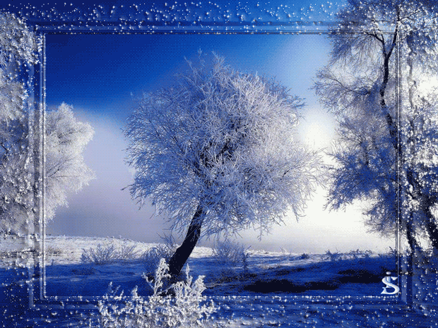
Сабақтың мақсаты: Оқушылардың қыс мезгіліне деген түсінігін кеңейту, бұл жыл мезгілінің ерекшелігін атап көрсету.

Slide 3
Кел, балалар, күлейік, Күлкіменен түлейік! Қабақ түйген не керек, Көңілді болып жүрейік!

Slide 4
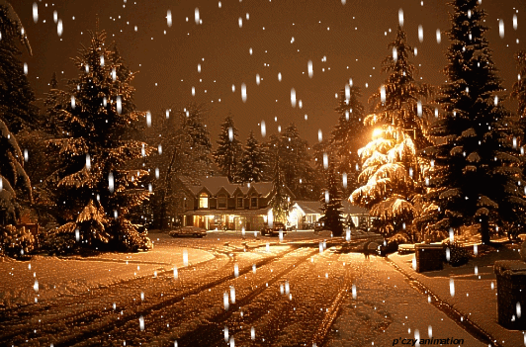
Тақырыпқа шығу -
Мына суреттерде не бейнеленген?
-Бұл қай жыл мезгілі?

Slide 5
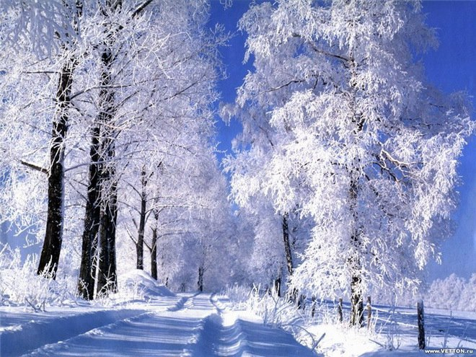
Қыс келбеті

Slide 6
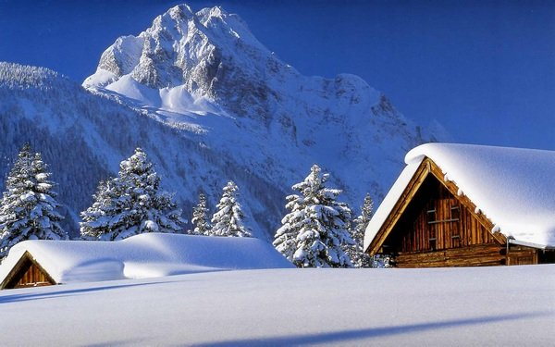
Сөздік жұмысы
Қатайды-крепчает
қалыңдай түседі-
становится толще
қыстайды - зимуют
бекиді - крепнет
аспан аясында –на небе
көз тартады -
завораживает
қалың — густой,
плотный аяз — мороз

Slide 7
Қыс келбеті
Қазір қыстың ортасы. Қар жауып тұр. Күн ұзарды. Түннің аязы қатайды. Қар жиі жауып, қалыңдай түседі. Өзен мен көлдің бетін жапқан мұз бекиді. Сол өзен бойы мен көл жағалауын жабайы үйректер қыстайды. Аязды күндерде көкке көтерілген үйректер аспан аясында ғажайып сиқырдай көз тартады.

Slide 8
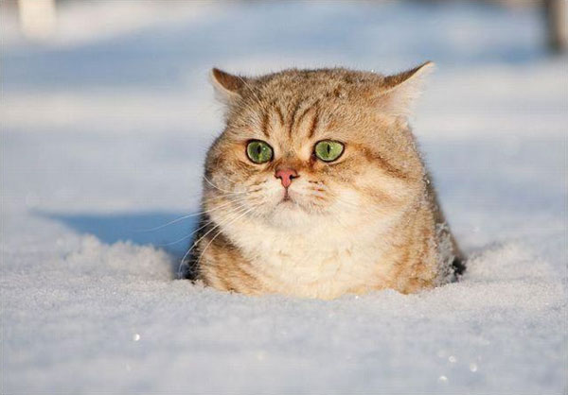
Деңгейлік тапсырмаларды орындау.

Slide 9
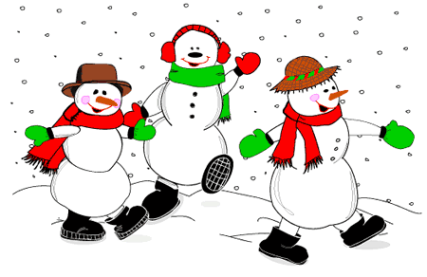
Сергіту сәті

Slide 10
Сабақты бекіту
1-тапсырма. 5 жол өлең құрап жазу
1. Зат есім 1. Қыс
2. 2 сын есім 2. ... ...
3. 3 етістік 3. ... ... ...
4. сөйлем 4. ... ... ...
5. синоним 5. ... ...

Slide 11
2-тапсырма. Тест
Қыс мезгіліндегі соңғы айды ата.
а) желтоқсан
ә) қаңтар
б) ақпан

Slide 12
2. Қыс туралы мақалды тап. а) Отан – оттан да ыстық. ә) Өнерлі өрге жүзер. б) Қыстың көзі –қырау.

Slide 13
3. Қыста кимейтін киімді тап. а) қолғап ә) көйлек б) тон

Slide 14
4. Қыста ауа райы қандай болады? а) ыстық ә) ызғарлы б) жаңбырлы

Slide 15
5. Қыста терезелерге ою-өрнекті не салады? а) суретші ә) сәулетші б) аяз

Slide 16
Жауабы: 1. Б) 2. Б) 3. Ә) 4. Ә) 5. Б)

Slide 17
Үйге тапсырма: “Қыс” тақырыбына 2-3 мақал жаттау

Slide 18
РЕФЛЕКСИЯ

Slide 19
Назарларыңызға рақмет!

